Slide 1
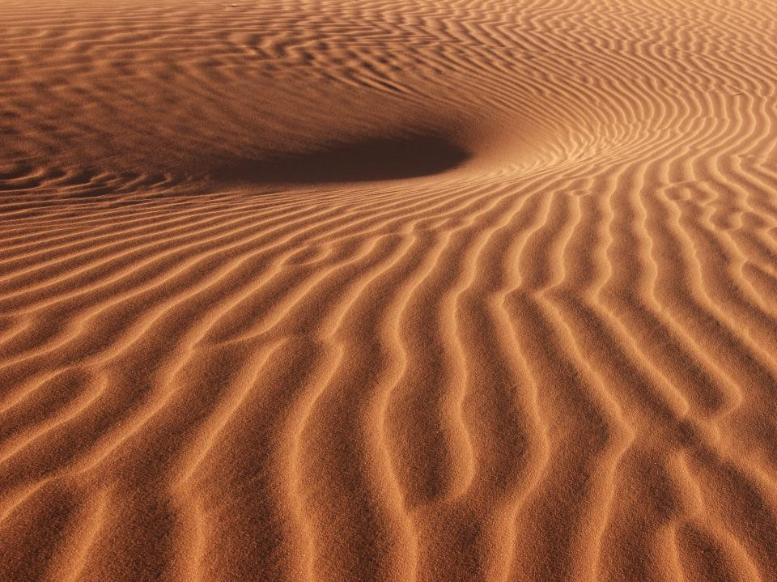
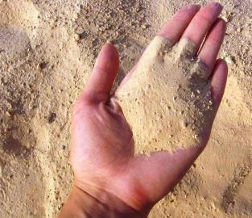
Песочная терапия - путь к психологическому здоровью ребенка

Slide 2
«Истоки способностей
и дарований детей –
на кончиках их пальцев.
От пальцев, образно говоря,
идут тончайшие нити – ручейки,
которые питают
источник творческой мысли.
Другими словами,
чем больше мастерства в детской руке,
тем умнее ребенок».
В.А. Сухомлинский

Slide 3
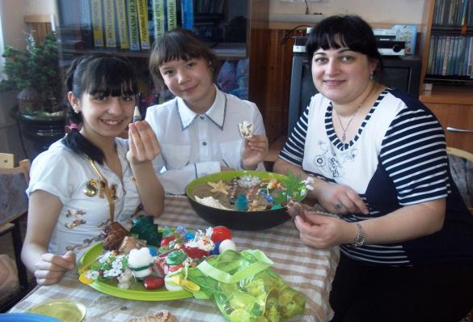
Пескотерапия (sand – play) – игра с песком как способ развития ребёнка.

Slide 4
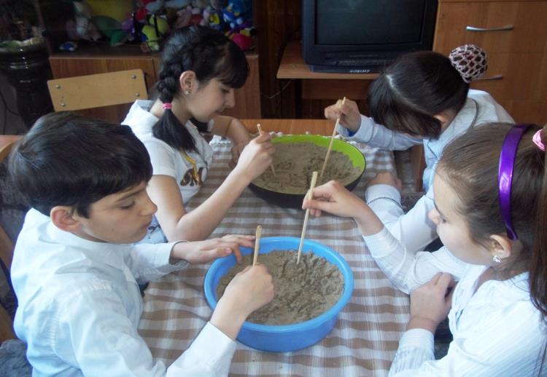
Цель: развитие познавательного интереса к различным областям знаний и видов деятельности.

Slide 5
Задачи: 1) релаксация, снятие мышечной напряжённости; 2) развитие зрительно-пространственной ориентировки; 3)концентрация внимания, памяти; 4)развитие логики и речи; 5)стабилизация эмоционального состояния; 6)развитие творческих (креативных) способностей; 7)способствует развитию рефлексии (самоанализа) ребёнка; 8) формирование позитивной коммуникации.

Slide 6
Игра с песком – это естественная и доступная для каждого ребенка форма деятельности. Поэтому мы, взрослые, можем использовать песочницу в развивающих и обучающих занятиях.
Во-первых, существенно усиливается желание ребенка узнавать что-то новое, экспериментировать и работать самостоятельно.
Во-вторых, в песочнице мощно развивается тактильная чувствительность как основа «ручного интеллекта». Соприкасаясь пальцами с песком, ваши нервные окончания посылают сигналы в мозг и начинают стимулировать его работу.
В-третьих, в играх с песком более гармонично и интенсивно развиваются все познавательные функции (восприятие, внимание, память, мышление), а также речь и моторика.
В-четвертых, совершенствуется предметно-игровая деятельность, что в дальнейшем способствует развитию сюжетно-ролевой игры и коммуникативных навыков ребенка.
В-пятых, песок, как и вода, способен «заземлять» отрицательную энергию, что особенно актуально в работе с «особыми» детьми.

Slide 7
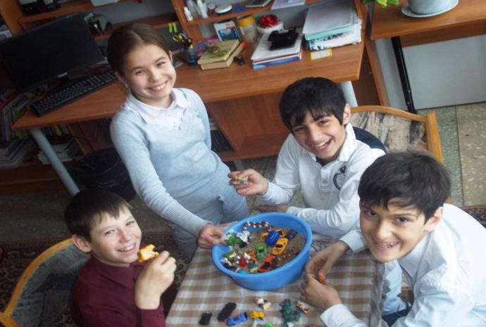
Преимущества песочной терапии сводятся к следующему:
даёт больший воспитательный и образовательный эффект,
нежели стандартные формы обучения.

Slide 8
Все игры, с использованием песочной терапии, делятся на три направления:
Обучающие игры, такие игры направлены на развитие тактильно-кинестетической чувствительности и мелкой моторики рук. А главное ребенок говорит о своих ощущениях, тем самым спонтанно развиваем его речь, словарный запас слов, развиваем восприятие различного темпа речи, развивается высота и сила голоса, работаем над дыханием, развиваем внимание и память.
Познавательные игры, с их помощью мы помогаем познавать многогранность нашего мира.
Проективные игры, с их помощью мы осуществляем коррекцию и развитие ребенка.

Slide 9
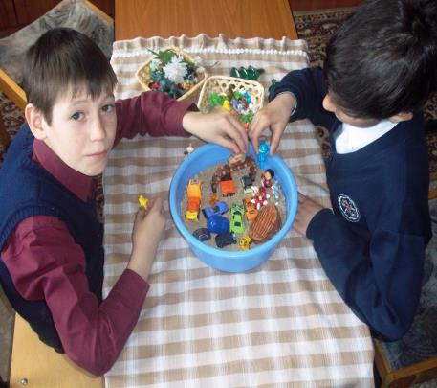
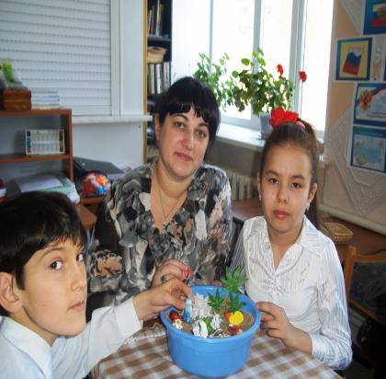
Игры с песком можно использовать, как индивидуальную работу, так и подгрупповую или же на фронтальных занятиях

Slide 10
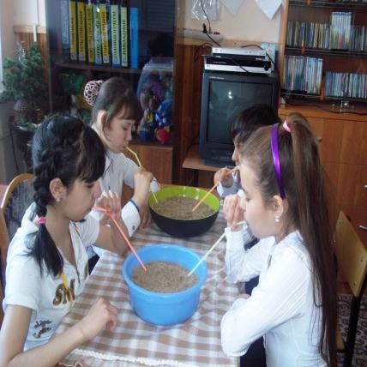
«Песочный ветер» «Песочная аппликация» (дыхательное упражнение)

Slide 11
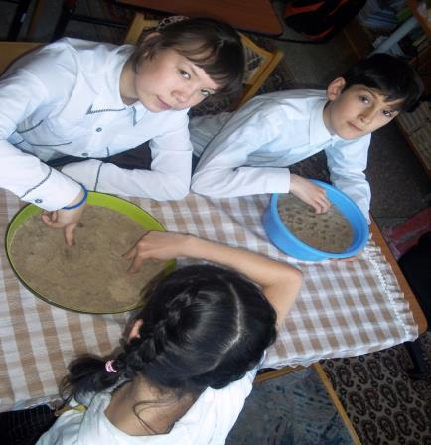
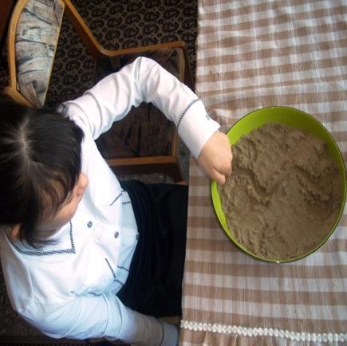
«Необыкновенные следы»: «Прыгают зайцы» «Ползут змейки»

Slide 12
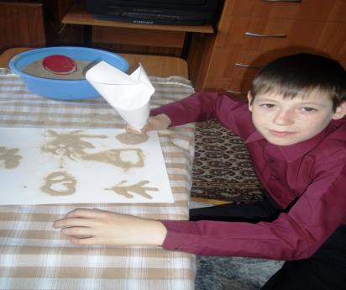
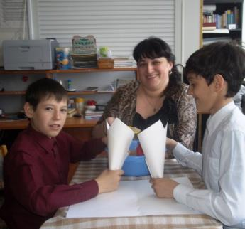
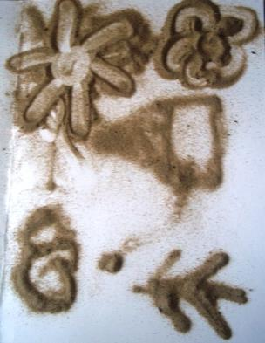
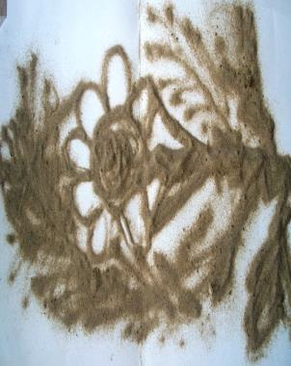

Slide 13
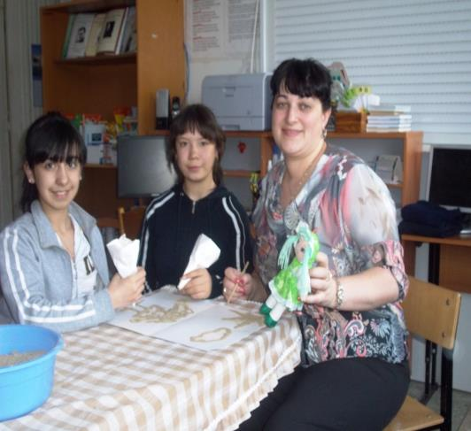
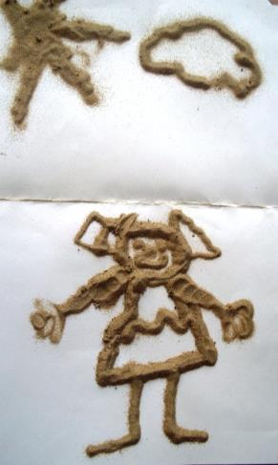

Slide 14
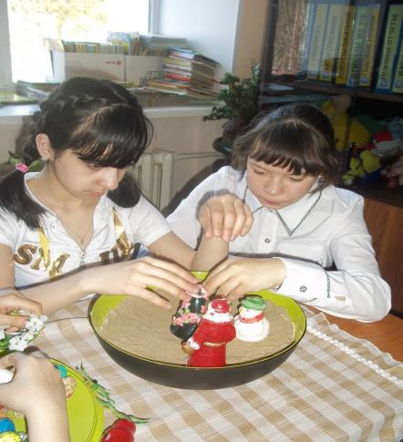
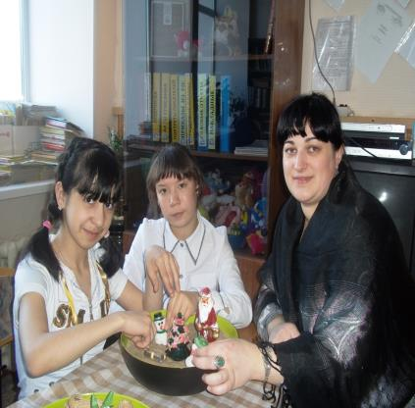
Новогодняя сказка

Slide 15
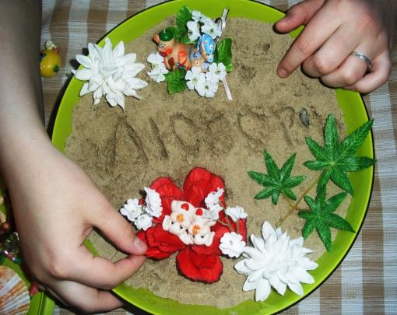
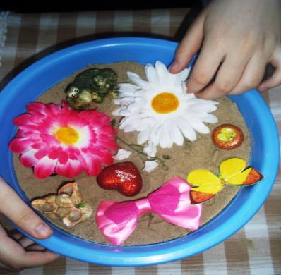
К ДНЮ СВЯТОГО ВАЛЕНТИНА

Slide 16
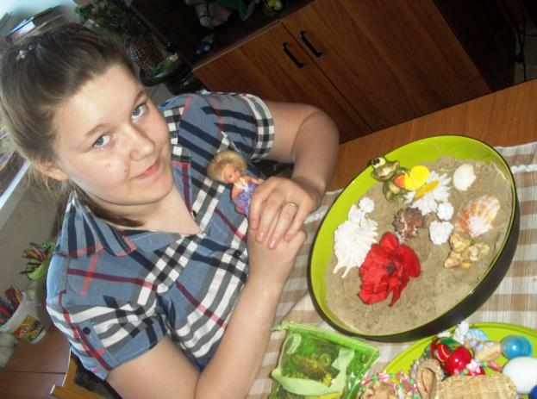
Сказка « ДЮЙМОВОЧКА «

Slide 17
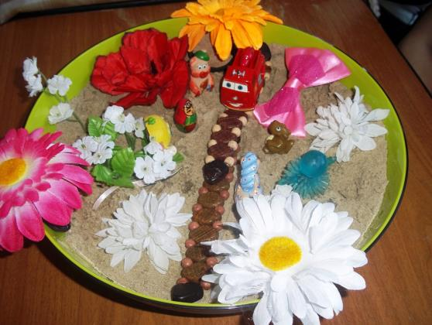
ПАРОВОЗИК ИЗ РОМАШКОВО

Slide 18
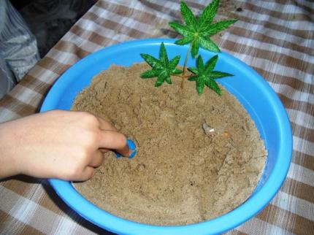
ОСТРОВ СОКРОВИЩ

Slide 19
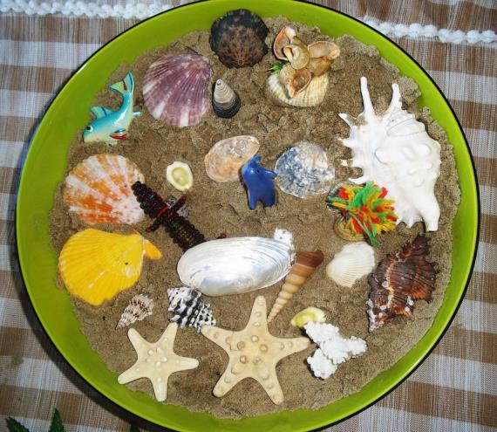
ПОДВОДНОЕ ЦАРСТВО

Slide 20
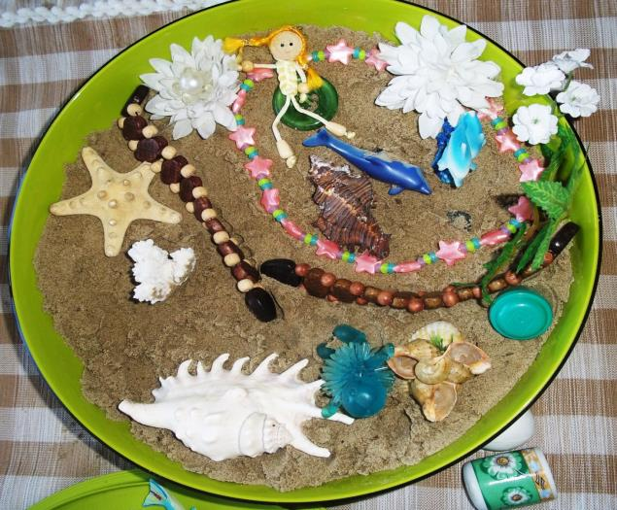
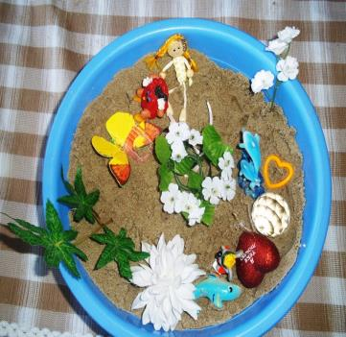
МОЯ МЕЧТА

Slide 21
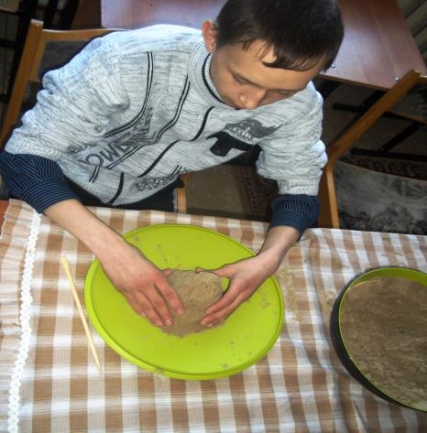
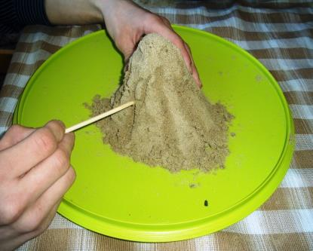

Slide 22
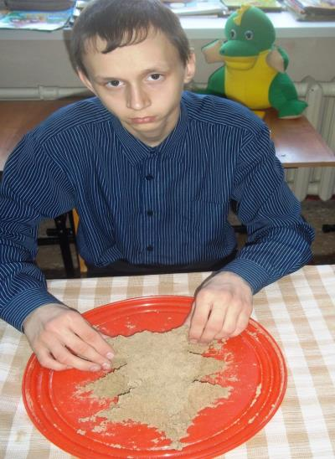
Песочница - прекрасный посредник для установления контакта с ребенком. И если он плохо говорит и не может рассказать взрослому о своих переживаниях, то в таких играх с песком все становится возможно.

Slide 23
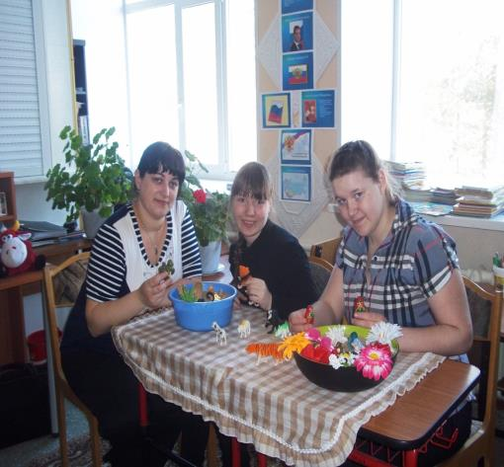
Проигрывая волнующую ситуацию с помощью маленьких фигурок, создавая картину ребенок раскрывается, и взрослые получают возможность увидеть внутренний мир ребенка в данный момент.

Slide 24
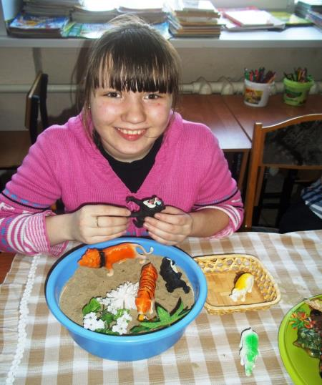
В песочнице создается дополнительный акцент на тактильную чувствительность, «мануальный интеллект» ребенка. Поэтому перенос традиционных обучающих и развивающих заданий в песочницу дает дополнительный эффект. С одной стороны, существенно повышается мотивация ребенка к занятиям, а с другой — более интенсивно и гармонично происходит развитие познавательных процессов.

Slide 25
Предварительная работа
Оборудование
1.Водонепроницаемый деревянный ящик или пластиковый таз, дно и борта которых желательно должны быть синего цвета (дно символизирует воду, а борта — небо).
2. Песок должен быть желтого или светло-коричневого цвета. Песком заполняется 1/3 ящика. Перед использованием песок должен быть просеян, промыт и обеззаражен — его нужно прокалить или прокварцевать.
3. Набор игрового материала (хранится в пластиковых контейнерах с отверстиями).

Slide 26
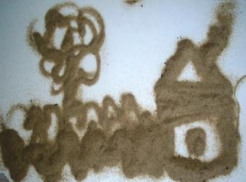
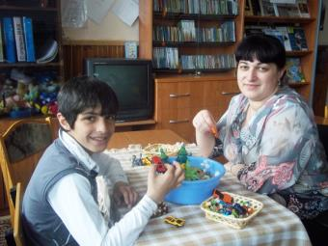
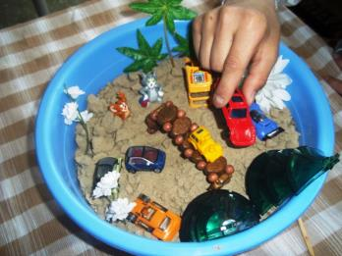
Песок — мирная страна. Можно строить и чудить, Можно много сотворить: Горы, реки и моря, Чтобы жизнь вокруг была!

Slide 27
Спасибо за внимание!

Slide 28
Библиография
Зинкевич-Евстегнеева Т.Д. Психотерапия зависимостей. Метод сказкотерапии. - СПб.:Речь, 2010. - 176 с.
Грабенко Т.М., Зинкевич-Евстигнеева Т.Д. Чудеса на песке. Песочная игротерапия. – СПб.: Институт специальной педагогики и психологии, 1998 г, – 50 с.
Киселева М.В. Арт-терапия в работе с детьми: Руководство для детских психологов, педагогов, врачей и специалистов, работающих с детьми. – СПб.: Речь, 2006. – 160 с.
Копытин А.И., Свистовская Е.Е. Руководство по детско-подростковой и семейной арт-терапии. – СПб.: Речь, 2010. - 256 с.
Сачкович Н.А. Технология игры в песок. Игры на мосту. СПб.: Речь, 2008. - 176 с.
Эль Г.Н. Человек, играющий в песок. Динамичная песочная терапия. – СПб.: Речь, 2010. – 2008.
7. Интернет-ресурсы. Материал из Википедии — свободной энциклопедии. Песочная терапия.

